Slide 1
Педагогическая практика
«Обогащение самостоятельной игры детей старшего дошкольного возраста
через использование элементов
технологии Anji Рlay»
Авторы практики
Кривцова Елена Алексеевна
Заковряшина Светлана Владимировна
воспитатели МБДОУ д/с №21
г.Зеленогорск, 2025г.

Slide 2
Тип представленной практики: педагогическая
Ключевые слова практики: технология Anji Рlay, свободная и самостоятельная игра, активная игровая среда, нестандартное игровое оборудование
Целевая аудитория: воспитанники старшего дошкольного возраста

Slide 3
Актуальность
Сейчас редко можно увидеть во дворе детей, играющих самостоятельно, без сопровождения и контроля взрослых. Сегодняшние дети лишены этого пространства для реального общения и игр со сверстниками
На уровне ДОУ: однообразие игровых сюжетов, традиционность игровой среды

Slide 4
Цель:
Использование элементов технологии Anji Рlay как средства развития самостоятельной игры старших дошкольников
Задачи:
развивать умение детей моделировать игровое пространство с использованием нестандартного оборудования
развивать умение детей придавать новое значение знакомым предметам и видеть привычную ситуацию по-новому
побуждать детей к придумыванию оригинальных сюжетов игры
развивать у воспитанников навыки самостоятельной, свободной игры
воспитывать навыки безопасного игрового поведения
формировать навыки рефлексии игрового опыта

Slide 5
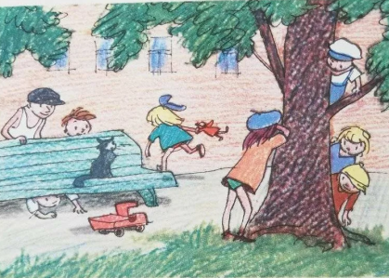
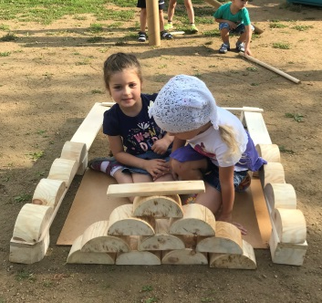
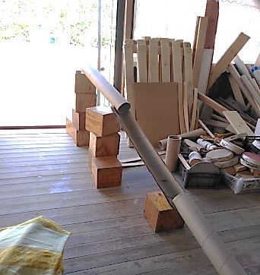
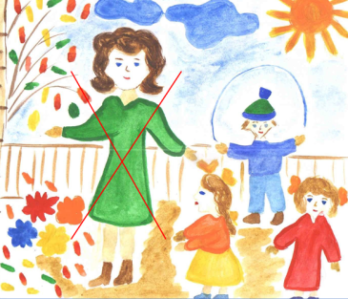
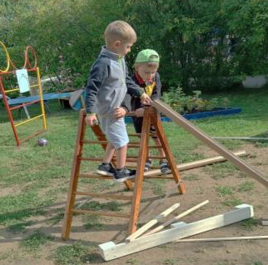
Компоненты «дворовых» игр
На улице
Настоящая игра
Радость и увлекательность
Неоформленный материал
Без взрослых,
самобытность игры
Рискованное поведение
Продолжительное время

Slide 6
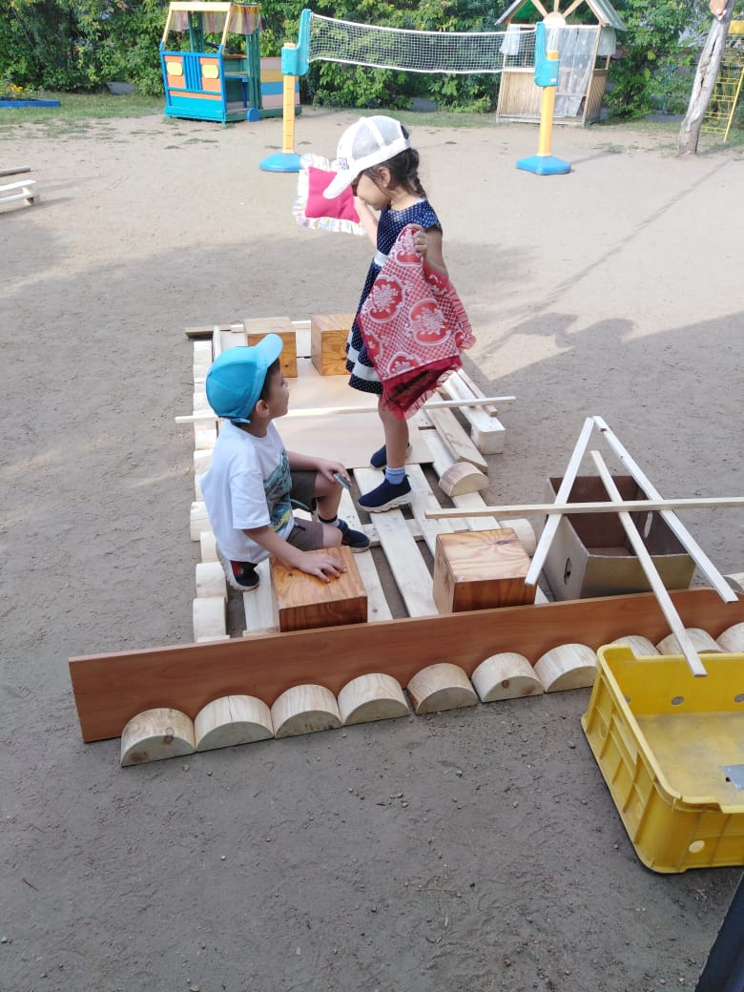
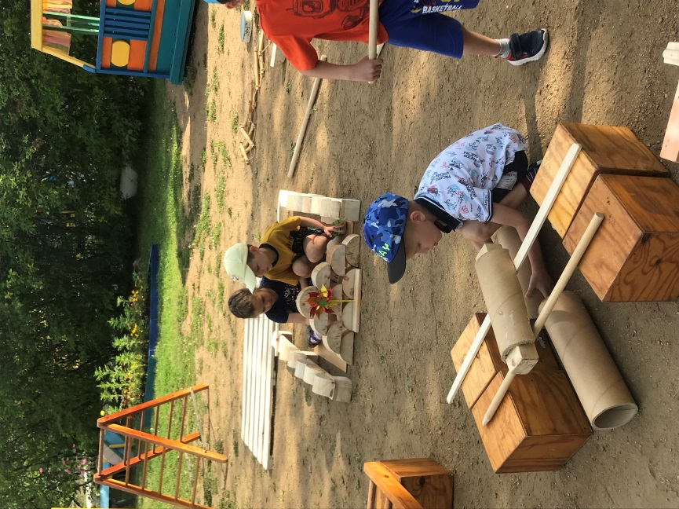
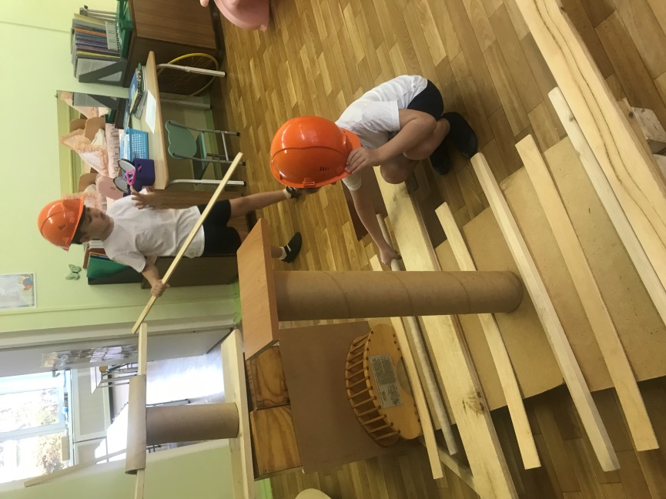
Технология Anji Play Anji (Анжи)- провинция в Китае, Play (плэй) – игра.
Суть технологии – создание условий для игры, которая исходит от ребенка
Основа технологии – свобода, активная среда, игра
Основной принцип технологии – дать детям возможность играть самостоятельно в среде

Slide 7
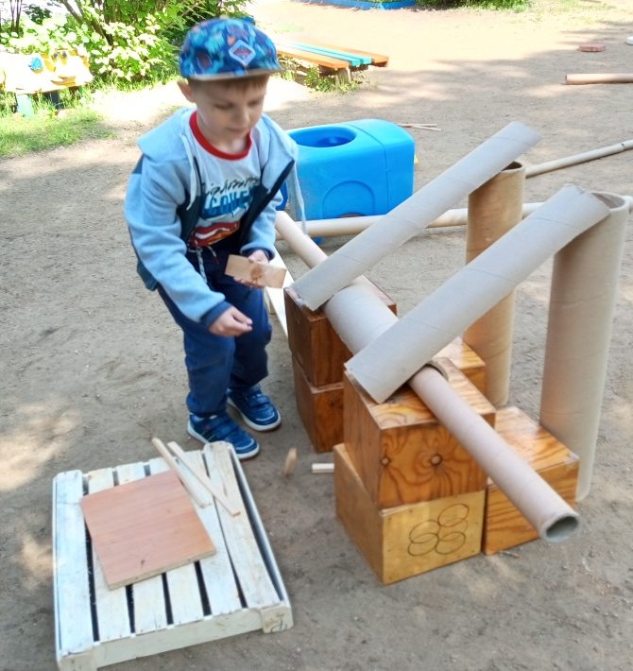
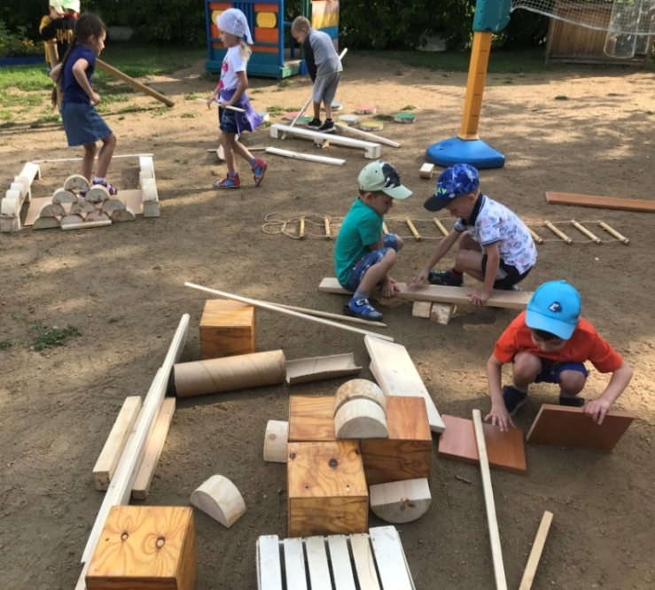
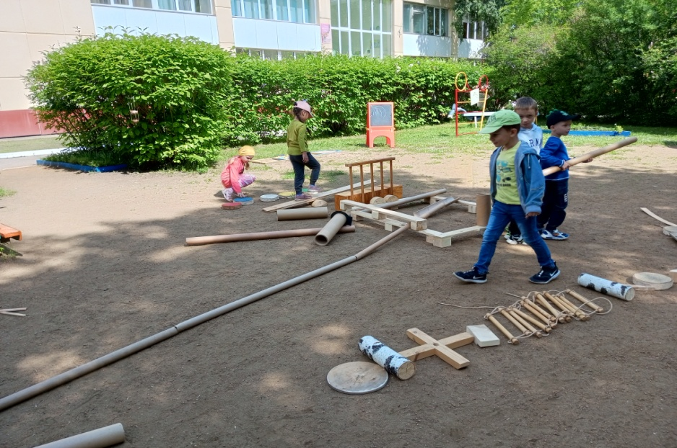
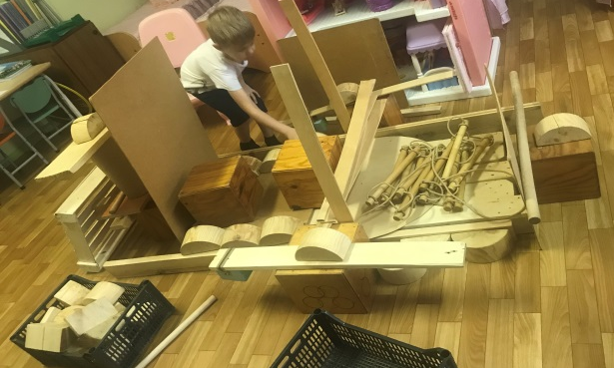
Игровая среда

Slide 8
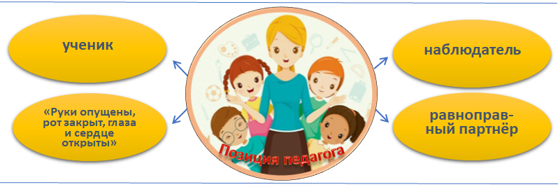
Принципы технологии Anji Play
Радость
Любовь
Риск
Рефлексия
Вовлечен-ность
Условия поддержки игровой деятельности

Slide 9
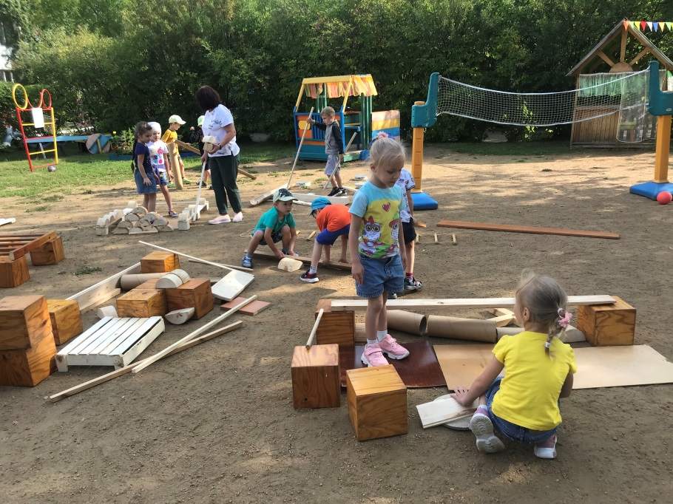
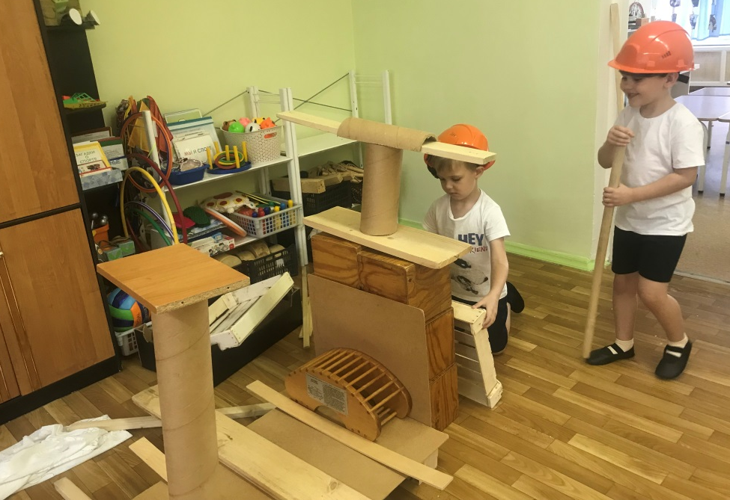
Принципы технологии Anji Play
Радость
Любовь
Риск
Рефлексия
Вовлечен-ность
Условия поддержки игровой деятельности

Slide 10
Принципы технологии Anji Play
Радость
Любовь
Риск
Рефлексия
Вовлечен-ность
Условия поддержки игровой деятельности

Slide 11
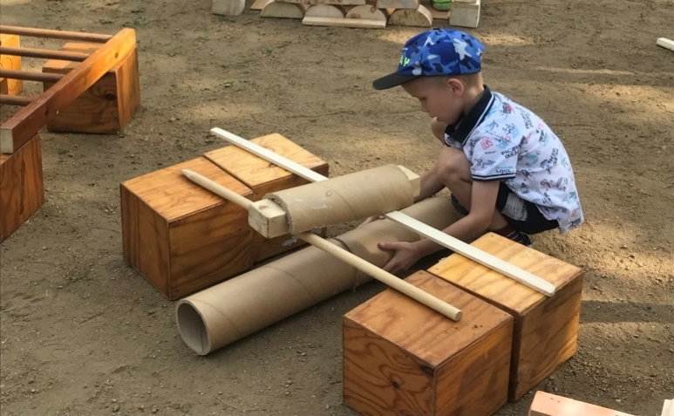
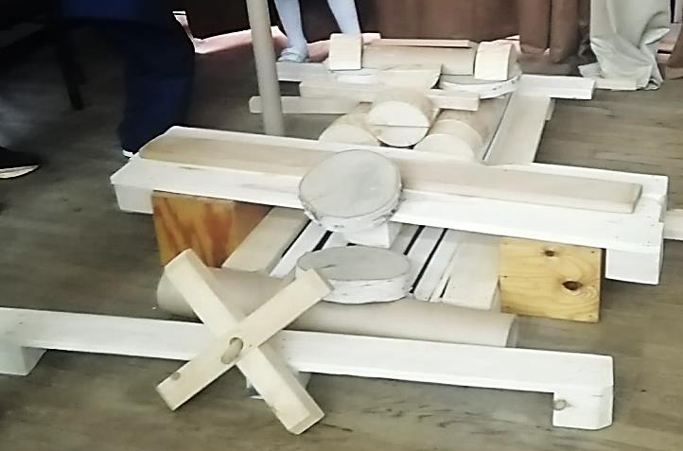
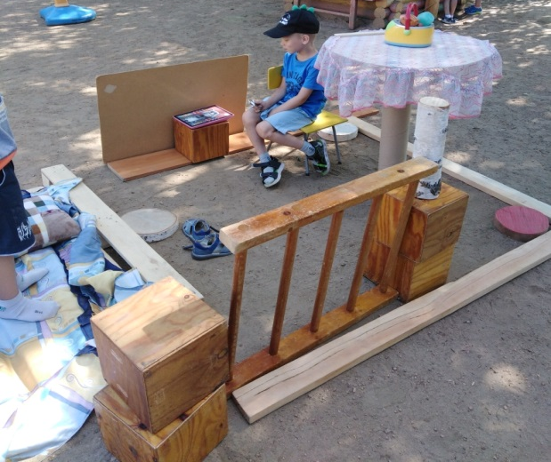
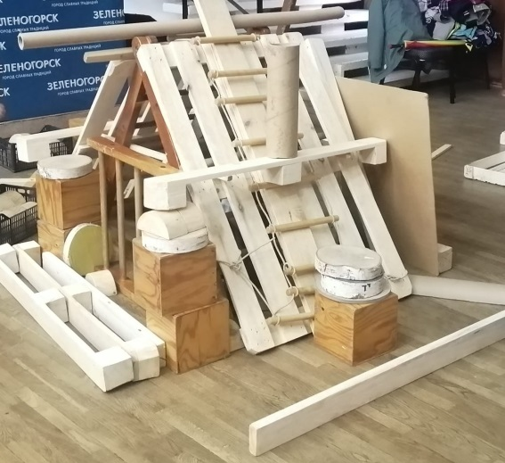
Алгоритм обогащения игрового опыта детей
Оригинальная
среда
Оригинальные
постройки
Оригинальные
игровые сюжеты

Slide 12
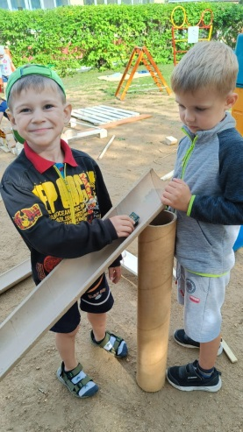
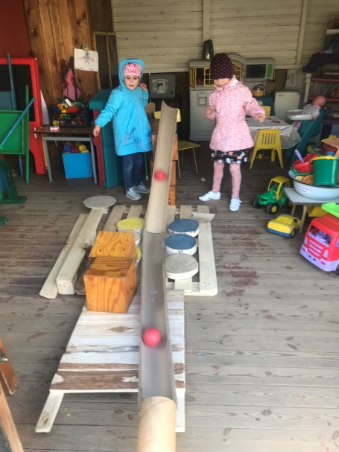
Алгоритм обогащения игрового опыта детей
Оригинальная
среда
Оригинальные
постройки
Оригинальные
игровые сюжеты

Slide 13
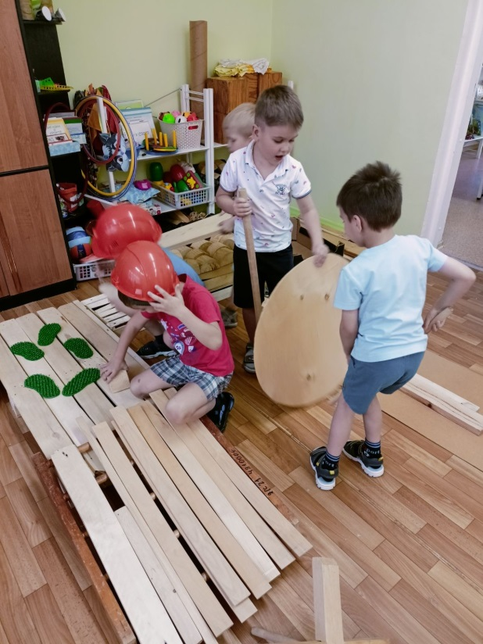
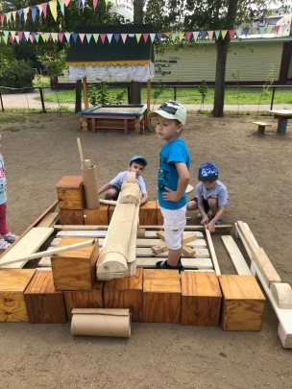
Алгоритм обогащения игрового опыта детей
Оригинальная
среда
Оригинальные
постройки
Оригинальные
игровые сюжеты

Slide 14
«Правила безопасности»
при переносе материалов быть внимательным, чтобы не ударить другого
не кидать предметы, не замахиваться ими
на построенной поверхности не толкаться и не драться
не выдергивать предметы из-под ног (доски, веревки, кубы)
при переносе длинного и тяжелого материала обращаться за помощью
следить за устойчивостью конструкции, при необходимости, укреплять ее

Slide 15
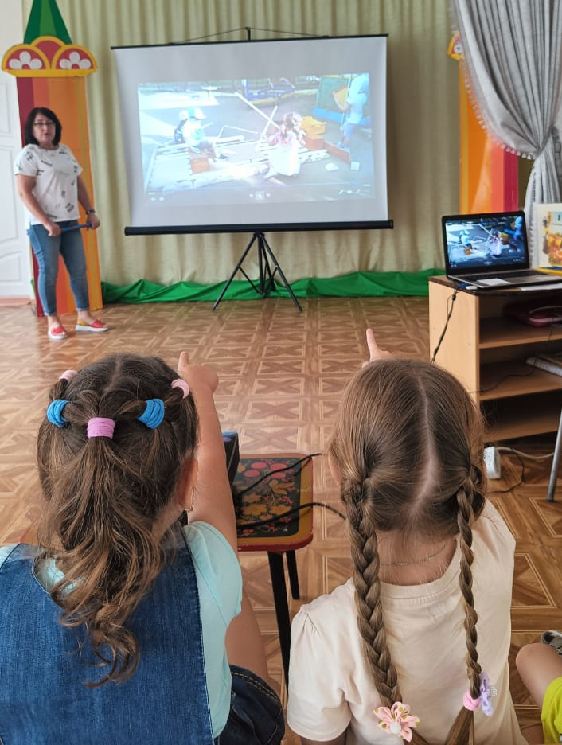
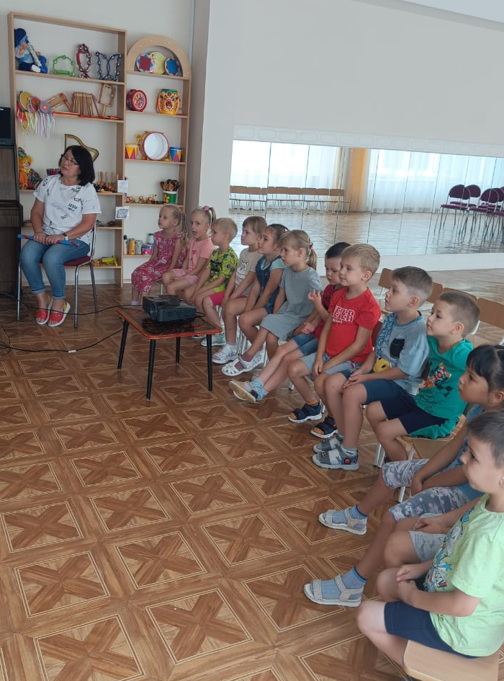
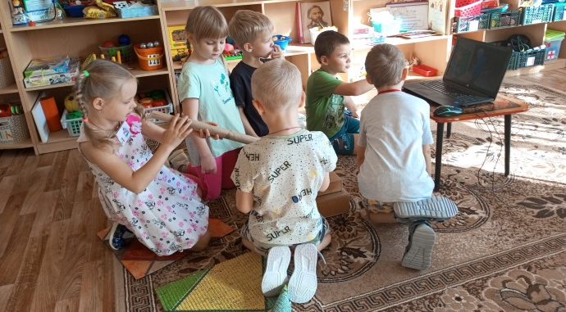
Рефлексия игрового опыта
У кого возникла идея постройки военного корабля?
Почему возникла та или иная спорная ситуация?
Что помогло решить спор?
Почему ваша конструкция была опасна и неустойчива?
Как вы считаете, какие правила безопасности были нарушены?
С кем тебе было интересно играть? Почему? И т.д.

Slide 16
Развитие самостоятельной игры на содержании пяти образовательных областей
Физическое развитие
* анализируют риски с крупным строительным материалом, испытывают возможности своего тела: силу, координацию, баланс, выносливость.
Художественно – эстетическое развитие
* изготавливают атрибуты и постройки необходимые для реализации сюжета, используя неоформленный материал * иллюстрируют сюжеты игры* украшают игровые постройки декоративными элементами
* обсуждают идеи оформления игрового пространства* сочиняют истории * детализируют постройку, используя существительные, прилагательные, сравнения* выстраивают ролевые диалоги* используют строительные термины
* испытывают позитивные переживания от общения и взаимодействия с другими детьми самостоятельной игре * владеют правилами безопасного поведения и оценивают риски * умеют договариваться* коллективно рефлексируют
* владеют средствами схематизации и символизации построек, правил, сюжетов* экспериментируют с неоформленным материалом
Речевое развитие
Социально –коммуникативное развитие
Познавательное развитие

Slide 17
Достижение результатов воспитанниками:
У 86 % детей сформированы навыки моделирования игрового пространства с использованием нестандартного оборудования;
67% воспитанников способны придавать новое значение знакомым предметам и видеть привычную ситуацию по-новому;
33% детей придумывают нестандартные оригинальные игровые сюжеты;
100% воспитанников имеют навыки самостоятельной, свободной игры;
80% детей владеют навыками безопасного игрового поведения;
53% воспитанников владеют навыками рефлексии игрового опыта.

Slide 18
Способы, средства, инструменты измерения результатов практики Основной метод сбора информации – педагогическое наблюдение за самостоятельной игрой. Результаты наблюдений фиксируются в «Карту развития самостоятельной игры дошкольников»
Ф.И. ребенка | Критерии развития самостоятельной игры дошкольников
 | Моделирует игровое пространство с использованием нестандартного оборудования | Придает новое значение знакомым предметам | Придумывает нестандартные оригинальные игровые сюжеты | Имеет навыки самостоятельной, свободной игры | Владеет навыками безопасного игрового поведения | Владеет навыками рефлексии игрового опыта
1.
2.
3.
4.
5.
6.
7.
8.
9.
10.

Slide 19
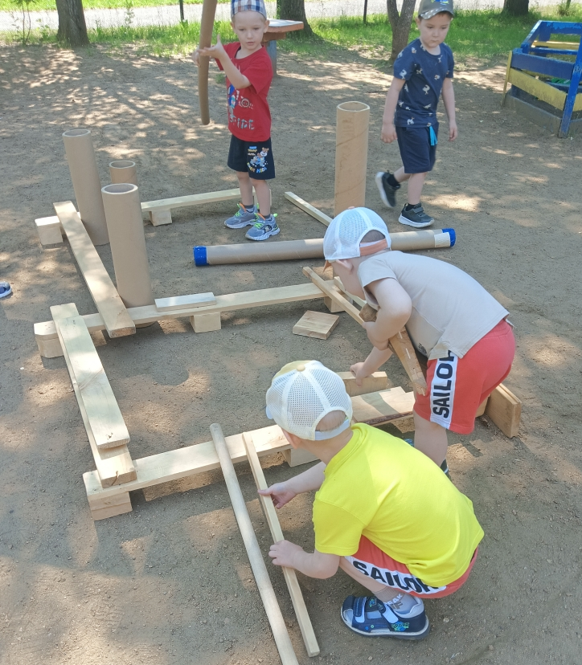
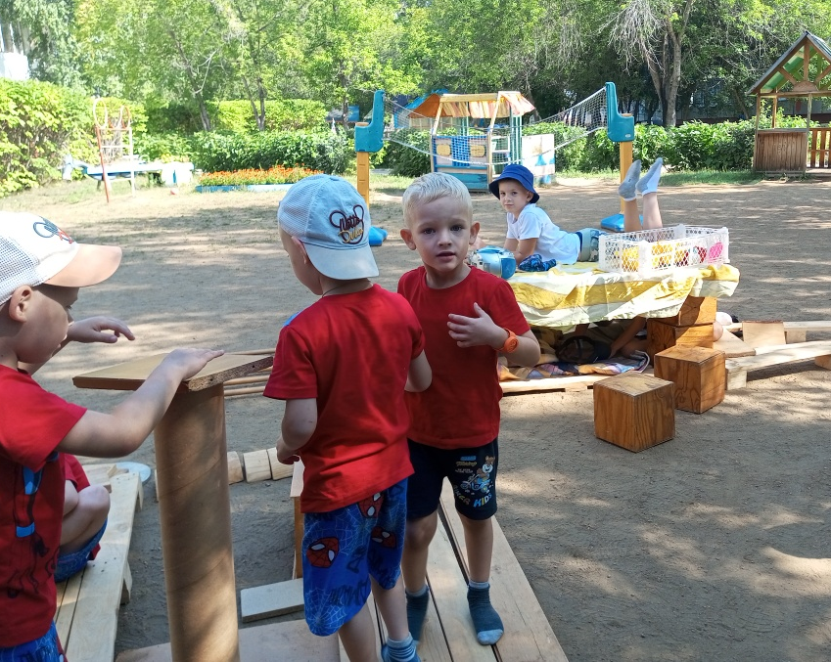
Что изменилось в результате реализации практики
Игровая микросреда группы с использованием элементов технологии Anji Play трансформировалась в игровую макросреду ДОУ, организованную на открытой игровой площадке и стала доступной воспитанников детского сада

Slide 20
Публикации материалов по реализуемой практике
2025 г. - публикация методического материала «Обогащение самостоятельной игры детей старшего дошкольного возраста через использование элементов технологии Anji Рlay» на сайте ДОУ д/с № 21
2024г. – публикация «Развивающая среда в контексте технологии Anji Play как средство обогащения сюжетно-ролевой игры дошкольников» в методическом пособии КК ИРО «Современная развивающая среда ДОО: из опыта работы детских садов Красноярского края (ранний и дошкольный возраст)»
2023г.- публикация методического материала «Развитие конструктивного творчества старших дошкольников через использование технологии Anji Play» на Всероссийском образовательном портале «Дошкольное Образование» в категории «Дошкольное образование» dou-obr.ru›publikatsii/do-obr/3351.html
2022г. - видеоролик «Группа Фантазеры - Технология Anji Play» https://youtu.be/S7kFBY2ugCg

